Slide 1

AULA 02 ENF. PROCESSO DE CUIDAR
ENFERMEIRA DANIELA

Slide 2

PROTOCOLO DE SEGURANÇA DO PACIENTE

Slide 3
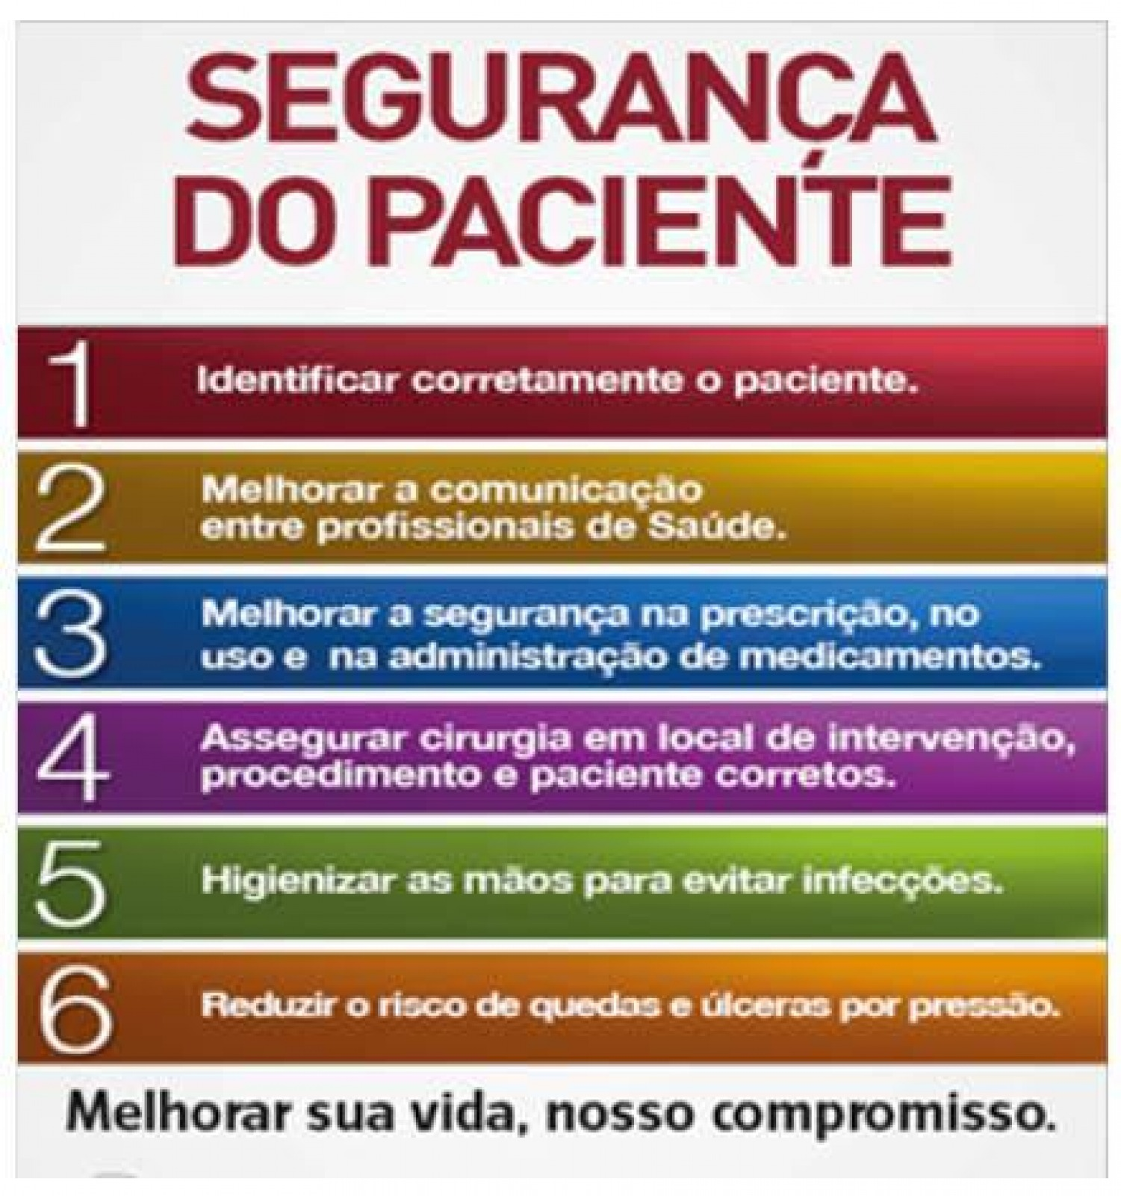

Slide 4
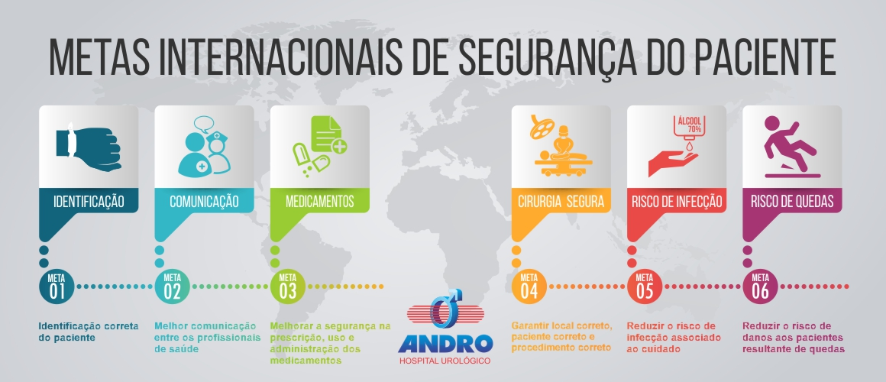

Slide 5
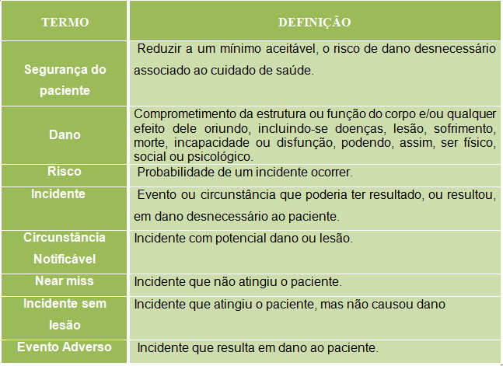

Slide 6
PASSO A PASSO – COMO FAZER!

Slide 7
A finalidade deste protocolo é garantir a correta identificação do paciente, a fim de reduzir a ocorrência de incidentes. O processo de identificação do paciente deve assegurar que o cuidado seja prestado à pessoa para a qual se destina.
Identificar os pacientes
Educar o paciente/ acompanhante/ familiar / cuidador
Confirmar a identificação do paciente antes do cuidado

Slide 8
A segurança da assistência depende de uma boa comunicação entre os colaboradores. A instituição padronizou como, por quem e para quem são transmitidas as informações acerca do paciente (prescrições verbais, resultados de exames críticos e transição de cuidados), bem como a forma de registro dessas informações, de maneira que ocorra de forma clara e oportuna, sem ambiguidades, com a certeza da correta compreensão por parte do receptor da informação.
Importante: Esta informação deverá ser registrada em prontuário.
O que medir?
Para verificar o cumprimento desta meta medimos os seguintes indicadores:
1. Proporção de prescrições verbais;
2. Proporção de registro de comunicação de resultados críticos de exames laboratoriais
3. Proporção de registro de transição do cuidado.

Slide 9
Promover práticas seguras no uso de medicamentos em estabelecimentos de saúde.
As prescrições, quanto ao tipo, classificam-se como:
Urgência/emergência: quando indica a necessidade do início imediato de tratamento. Geralmente possui dose única;
Pro re nata ou caso necessário: quando o tratamento prescrito deve ser administrado de acordo com uma necessidade específica do paciente, considerando-se o tempo mínimo entre as administrações e a dose máxima;
Baseada em protocolos: quando são preestabelecidas com critérios de início do uso, decurso e conclusão, sendo muito comum em quimioterapia antineoplásica;
Padrão: aquela que inicia um tratamento até que o prescritor o interrompa;
Padrão com data de fechamento: quando indica o início e fim do tratamento, sendo amplamente usada para prescrição de antimicrobianos em meio ambulatorial; e
Verbal: utilizada em situações de emergência, sendo escrita posteriormente, em decorrência, possui elevado risco de erros e deverá ser restrita às situações para as quais é prevista.

Slide 10
Quanto à origem, a prescrição pode ser: ambulatorial, hospitalar ou proveniente de outro tipo de estabelecimento de saúde.
Itens de verificação para a prescrição segura de medicamentos
Identificação do paciente
A identificação do paciente na prescrição realizada em ambulatório deve conter, no mínimo, as seguintes informações:
Nome completo do paciente; endereço; e data de nascimento.
A identificação do paciente na prescrição hospitalar deve ser realizada em formulário institucional e conter, no mínimo, as seguintes informações:
nome do hospital;
nome completo do paciente;
número do prontuário ou registro do atendimento;
leito; serviço;
enfermaria/apartamento;
andar/ala.

Slide 11
QUANTO A PRESCRIÇÃO
Identificação do prescritor na prescrição
Identificação da instituição na prescrição
Identificação da data de prescrição
Legibilidade (A legibilidade das receitas é obrigatória desde 1973, através da lei Federal n.º 5.991, que diz, no artigo 35, alínea A, que somente será aviada a receita que estiver escrita de modo legível. Além de infringir uma lei federal, ao escrever de forma ilegível você também está ferindo o Código de Ética Médica. O capítulo III, artigo 11, veda ao médico "receitar, atestar ou emitir laudos de forma secreta ou ilegível“).
Uso de abreviaturas
Denominação dos medicamentos
Prescrição de medicamentos com nomes semelhantes (EX: DOPAmina e DOBUtamina; ClorproPAMIDA e ClorproMAZINA.
Expressão de doses

Slide 12
Alergias
Informações importantes
Padronização de medicamentos
Doses
Duração do tratamento
Utilização de expressões vagas
Posologia (buscar a comodidade do paciente)
Diluição
Velocidade de infusão (A velocidade de infusão está associada a reações adversas clássicas, tal como a “síndrome do homem vermelho”, que ocorre com a infusão rápida de vancomicina).
Via de administração
Modificação da prescrição atual ou vigente
Prescrições verbais

Slide 13
ESTRUTURAS DE PRESCRIÇÃO
USO ORAL
Nome do medicamento + concentração + forma farmacêutica + dose + posologia + via de administração + orientações de uso
Exemplo: captopril 25mg comprimido. Administrar 50mg de 8/8h por via oral, 1h antes ou 2h depois de alimentos.
USO TÓPICO
Nome do medicamento + concentração + forma farmacêutica + via de administração + posologia + orientações de uso
Exemplo: Permanganato de potássio 1:60.000 solução. Aplicar compressas em membro inferior direito 3 vezes/dia, após o banho.
USO ENDOVENOSO Nome do medicamento + concentração + forma farmacêutica + dose + diluente + volume + via de administração + velocidade de infusão + posologia + orientações de administração e uso
Exemplo: anfotericina B 50mg frasco-ampola. Reconstituir 50mg em 10mL de água destilada e rediluir para 500mL de solução glicosada 5%. Uso endovenoso. infundir 35 gotas/min., 1 vez/dia. Administrar em 5 horas.

Slide 14
ESTRUTURAS DE PRESCRIÇÃO
USO INTRAMUSCULAR
Nome do medicamento + concentração + forma farmacêutica + dose + diluente + volume + via de administração + posologia + orientações de administração e uso
Exemplo: intramuscular com diluição: ceftriaxona 1g, frasco-ampola. Diluir 1g em 3,5 mL de lidocaína 1%. Fazer a solução obtida, via intramuscular profunda (região glútea) de 12/12h; intramuscular sem diluição: vitamina K (fitomenadiona) 10mg/mL, ampola. Fazer 1mL via intramuscular profunda (região glútea), 1x ao dia.
USO SUBCUTÂNEO
Nome do medicamento + concentração + forma farmacêutica + dose + volume + via de administração + posologia + orientações de administração e uso
Exemplo: Subcutâneo sem diluição: heparina sódica 5.000 unidades internacionais/0,25mL, ampola. Fazer 0,25mL subcutânea de 12/12h.

Slide 15
ESTRUTURAS DE PRESCRIÇÃO
USO INTRATECAL
Nome do medicamento + concentração + forma farmacêutica + dose + diluente + volume + via de administração + posologia + orientações de administração e uso
Uso Intratecal com diluição: citarabina 100mg, frasco-ampola. Diluir 100mg em 5mL de solução fisiológica 0,9%. Infundir 1,5mL intratecal, 1x/dia. Diluir imediatamente antes do uso. Não reaproveitar o restante da solução para uso intratecal.
USO INALATÓRIO
Nome do medicamento + concentração + forma farmacêutica + via + dose (medicamento e diluente) + posologia + orientação de uso.
Exemplo: bromidrato de fenoterol 5mg/mL, solução para inalação. Fazer aerosol com 5 gotas diluídas em 3 mL de solução fisiológica 0,9% de 6/6h. Nebulizar e inalar até esgotar toda a solução.

Slide 16
A finalidade deste protocolo é determinar as medidas a serem implantadas para reduzir a ocorrência de incidentes e eventos adversos e a mortalidade cirúrgica, possibilitando o aumento da segurança na realização de procedimentos cirúrgicos, no local correto e no paciente correto, por meio do uso da Lista de Verificação de Cirurgia Segura desenvolvida pela Organização Mundial da Saúde - OMS1

Slide 17
DEFINIÇÕES
Lista de Verificação: lista formal utilizada para identificar, comparar e verificar um grupo de itens/procedimentos
Demarcação de Lateralidade: demarcação de local ou locais a ser operados. Esta demarcação é particularmente importante em casos de lateralidade (distinção entre direita e esquerda), estruturas múltiplas (p.ex. dedos das mãos e dos pés, costelas) e níveis múltiplos (p.ex. coluna vertebral).
Condutor da Lista de Verificação: profissional de saúde (médico ou profissional da enfermagem), que esteja participando da cirurgia e seja o responsável por conduzir a aplicação da lista de verificação, de acordo com diretrizes da instituição de saúde.
Segurança Anestésica: conjunto de ações realizadas pelo anestesiologista, que visa à redução da insegurança anestésica por meio da inspeção formal do equipamento anestésico, da checagem dos medicamentos e do risco anestésico do paciente antes da realização de cada cirurgia. Este procedimento deve seguir as orientações contidas no Manual para Cirurgia Segura da OMS, traduzido pela Agência Nacional de Vigilância Sanitária - ANVISA.
Equipe cirúrgica: equipe composta por cirurgiões, anestesiologistas, profissionais de enfermagem, técnicos e todos os profissionais envolvidos na cirurgia.

Slide 18
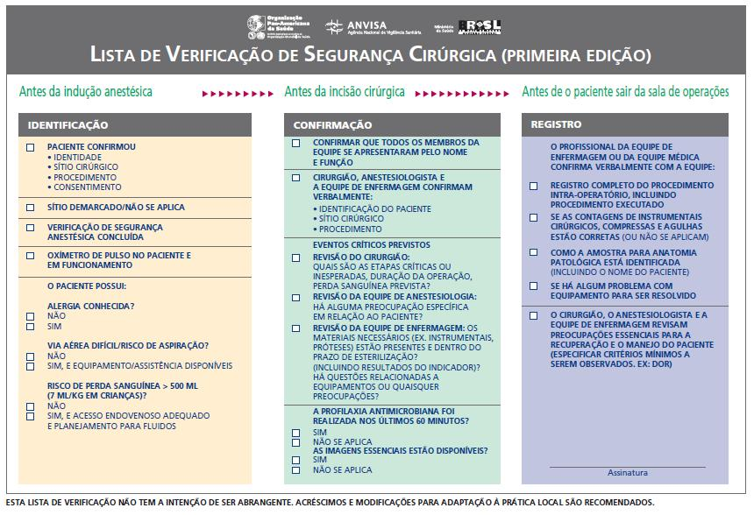

Slide 19
ANTES DA INDUÇÃO ANESTÉSICA
O condutor da Lista de Verificação deverá:
Revisar verbalmente com o próprio paciente, sempre que possível, que sua identificação tenha sido confirmada.
Confirmar que o procedimento e o local da cirurgia estão corretos.
Confirmar o consentimento para cirurgia e a anestesia.
Confirmar visualmente o sítio cirúrgico correto e sua demarcação
Confirmar a conexão de um monitor multiparâmetro ao paciente e seu funcionamento.
Revisar verbalmente com o anestesiologista, o risco de perda sanguínea do paciente, dificuldades nas vias aéreas, histórico de reação alérgica e se a verificação completa de segurança anestésica foi concluída.

Slide 20
ANTES DA INCISÃO CIRÚRGICA
Neste momento, a equipe fará uma pausa imediatamente antes da incisão cirúrgica para realizar os seguintes passos:
A apresentação de cada membro da equipe pelo nome e função.
A confirmação da realização da cirurgia correta no paciente correto, no sítio cirúrgico correto.
A revisão verbal, uns com os outros, dos elementos críticos de seus planos para a cirurgia, usando as questões da Lista de Verificação como guia.
A confirmação da administração de antimicrobianos profiláticos nos últimos 60 minutos da incisão cirúrgica.
A confirmação da acessibilidade dos exames de imagens necessários.

Slide 21
ANTES DO PACIENTE SAIR DA SALA DE CIRÚRGIA
A equipe deverá revisar em conjunto a cirurgia realizada por meio dos seguintes passos:
A conclusão da contagem de compressas e instrumentais.
A identificação de qualquer amostra cirúrgica obtida.
A revisão de qualquer funcionamento inadequado de equipamentos ou questões que necessitem ser solucionadas.
A revisão do plano de cuidado e as providencias quanto à abordagem pósoperatória e da recuperação pós-anestésica antes da remoção do paciente da sala de cirurgia.

Slide 22
PROCEDIMENTO OPERACIONAL
Antes da indução anestésica
Confirmar a identificação do paciente, do sítio cirúrgico, do procedimento e do consentimento informado;
Demarcar o sítio cirúrgico;
Verificar a segurança anestésica;
Verificar o funcionamento do monitor multiparamétrico;
Verificar alergias conhecidas;
Verificar a avaliação de vias aéreas e risco de aspiração;
Verificar a avaliação de risco de perda sanguínea

Slide 23
PROCEDIMENTO OPERACIONAL
Antes da incisão cirúrgica (Pausa Cirúrgica)
Identificar todos os membros da equipe ;
Confirmar verbalmente a identidade do paciente, o sítio cirúrgico e o procedimento;
Verificar a previsão de eventos críticos;
Prever etapas críticas, possíveis eventos críticos, duração da cirurgia e perda sanguínea;
Revisar eventuais complicações anestésicas;
Confirmar verbalmente a revisão das condições de esterilização, equipamentos e infraestrutura;
Verificar a realização da profilaxia antimicrobiana;
Verificar exames de imagem.

Slide 24
PROCEDIMENTO OPERACIONAL
Antes do paciente deixar a sala de cirurgia
Confirmar o nome do procedimento;
Verificar a correta contagem de instrumentais, compressas e agulhas ;
Confirmar a identificação da amostra;
Documentar problemas com equipamentos;
Rever as medidas para a recuperação pós-operatória

Slide 25
ESTRATÉGIAS DE MONITORAMENTO E INDICADORES
Percentual de pacientes que recebeu antibioticoprofilaxia no momento adequado;
Número de cirurgias em local errado;
Número de cirurgias em paciente errado;
Número de procedimentos errados;
Taxa de mortalidade cirúrgica intrahospitalar ajustada ao risco;
Taxa de adesão à Lista de Verificação

Slide 26
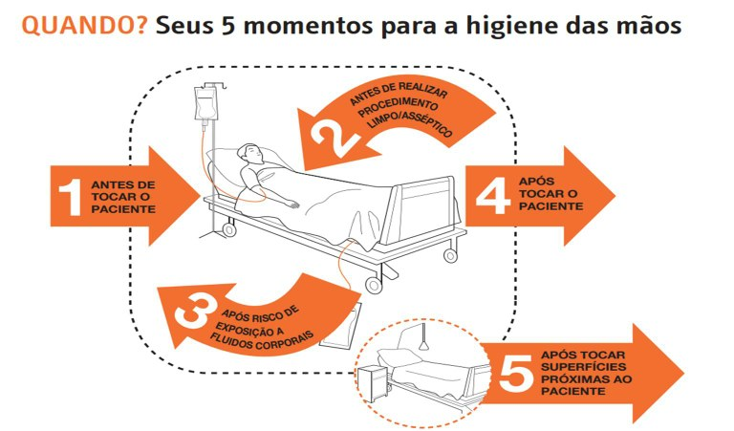

Slide 27
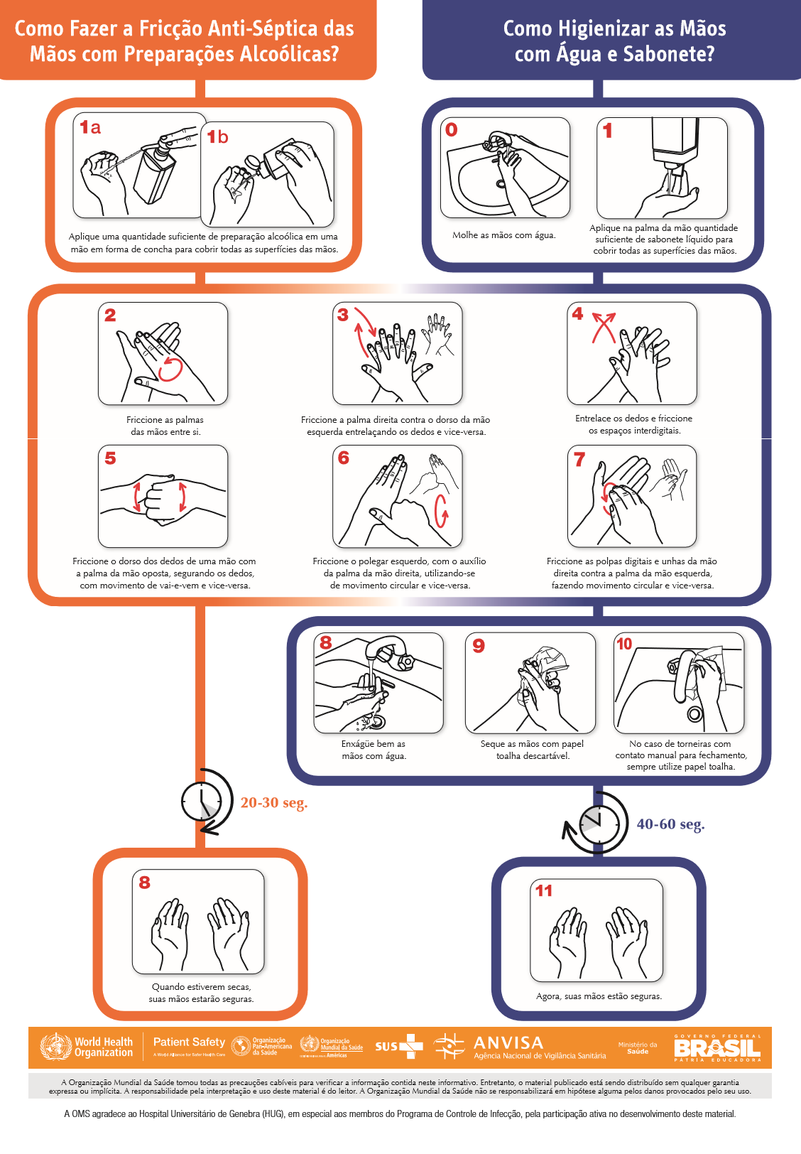

Slide 28
AULA ESPECIAL VIA ONLINE!!!

